Slide 1

Tele2Quest
Квесты в реальности с целью теста качества и скорости 3G-интернета.
Номинация: «Лучшее event-marketing мероприятие»

Slide 2
Вводные:
Заказчик: ООО «Т2 Мобайл» Нижегородский филиал, бренд Tele2
Тип мероприятия: Квесты в реальности
Количество человек, которые приняли участие в мероприятии:
Общее кол-во контактов: 1 580 000 чел.
Качественные контакты: 14 500 чел.
Количество игроков: 2 862 чел.
Место проведения мероприятия: ТРЦ «Мега», д. Федяково, Нижегородская обл.,
Подрядчики исполнителя, задействованные в реализации проекта: «Нижтент», «Клуб Автопробег».
Дата проведения мероприятия:
- анонсирующая кампания: 1.10.2015 – 29.11.2015
- реализация мероприятия: 15.10.2015 – 29.11.2015

Slide 3
Задача/цели:
Бизнес-задача: Рост абонентской базы за счет абонентов других операторов
Маркетинговая задача: Рост показателя воспринимаемого качества оператора путем формирования знания о наличии быстрого мобильного интернета (3G)
Целевая аудитория: Абоненты других операторов
Инсайт потребителя: Я хочу пользоваться быстрым и дешевым мобильным интернетом
Основное сообщение: У Tele2 быстрый интернет по низкой цене
Каналы коммуникации:
- Media (Радио: ролики и игры)
- Ambient (Напольная навигация в ТЦ, тизерный баннер на месте проведения квестов)
- WEB (Промо-сайт quest.tele2.ru, баннеры на сайтах: nn.ru и vgoroden.ru)
- PR (SMM, пресс-релизы в интернет-СМИ, работа с блогерами)
- SMS-рассылка по базе абонентов

Slide 4

Идея:
Изо дня в день мы занимаемся одними и теми же делами. Ходим на работу или учебу. После заходим в магазин, и, уставшие, идем домой. Приходя домой, готовим, смотрим телевизор, сидим в соцсетях, но каждому человеку нужно разнообразие, будь то кино, бильярд, боулинг или поход по магазинам.
Поэтому компания Tele2 решила протестировать качество мобильного интернета в игровой форме, вовлекая людей в экспириенс.
В одном из самых трафиковых ТРЦ Н. Новгорода мы создали комнаты, в которых люди проходили квесты в реальности. Задания квеста были связаны с тестом 3G-интернета.
Хедлайн кампании: Решать загадки легко вполне с быстрым 3G по доступной цене

Slide 5

Выполнение:
Анонс:
- Media (Радио) 1.10.15 – 31.10.15
Размещение 20" ролика на радио Energy (186 вых.), Авторадио (186 вых.), Радио Record (180 вых.)
Проведение игр в эфире радио Energy (10 игр), Авторадио (10 игр)
Кол-во контактов: 345 000 чел.
- Ambient 1.10.15 – 29.11.15
Напольная навигация в ТРЦ «Мега»
Баннер на входе в квест-комнаты Tele2
Кол-во контактов: 750 000 чел.
- WEB
Промо-сайт: quest.tele2.ru (1.10.15 – 29.11.15)
Баннер на сайте: nn.ru (1.10.15 – 31.10.15)
Баннер на сайте: vgoroden.ru (1.10.15 – 31.10.15)
Кол-во контактов: 485 000 чел.
- PR
SMM, пресс-релизы в интернет-СМИ, работа с блогерами, ТВ-сюжет на телеканале «Первый городской»
- SMS-рассылка по базе абонентов (количество контактов – коммерческая тайна)

Slide 6
Выполнение:
В одном из торговых павильонов ТРЦ «Мега» были построены 2 квест-комнаты с различными тематиками: триллер и детектив, что позволило увеличить количество участников проекта и дать людям выбрать наиболее интересный им жанр.
Для участия в квесте у команды обязательно должна была быть хотя бы 1 SIM-карта Tele2. Если у команды не было SIM-карты Tele2, подключение происходило на месте.
Регистрация и подключение участников проходили в специальной лаундж-зоне перед квест комнатами. Там же участники могли подождать своей очереди на диванах и пройти он-лайн квест на планшетах.
Задача квеста для участника – выйти из комнаты, что можно сделать только выполнив несколько заданий с использованием 3G-интернета от Tele2.
В каждой комнате находился аниматор, который модерировал участников во время игры, следил за порядком и, при необходимости, давал подсказки.
На выходе участников встречал промоутер, который предлагал оценить 3G на планшете, фотографировал команды в фотозоне, далее фото выкладывались участниками в социальные сети с хештегом #Tele2Quest
2 комнаты
1 114 команд
2 862 участника

Slide 7
Эффективность:
Общее кол-во контактов: 1 580 000 чел. (включая анонсирующую компанию)
Качественные контакты: 14 500 чел. (люди непосредственно прокоммуницировавшие с брендом: перешли по баннеру, пообщались с промоутером и т.д.)
Количество игроков: 2 862 чел., что на 5% выше планового KPI
98,3% игроков при опросе отметили качество 3G, как отличное и хорошее
Прирост подключений новых абонентов составил 42%
Показатель «Знания о наличии быстрого мобильного интернета 3G» за период проведения квестов вырос на 14%
Показатель «Воспринимаемое качество» за период проведения квестов вырос на 8%

Slide 8
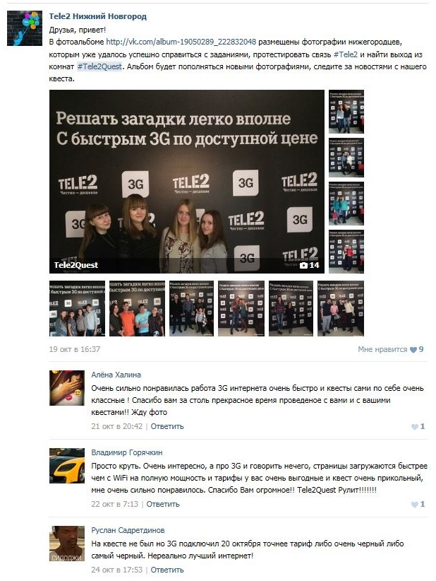
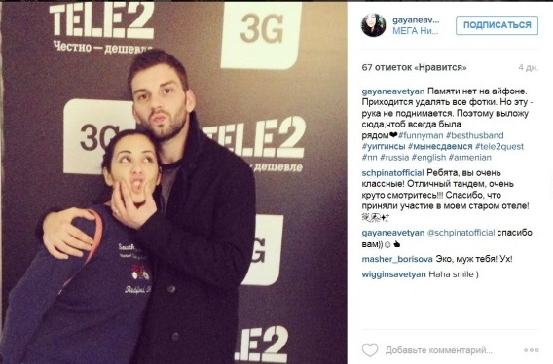
Эффективность:
Администрация ТРЦ «Мега» вышла с предложением о бесплатном (отмена аренды) продлении работы квест-комнат Tele2. Это было связано с положительными отзывами посетителей Меги и увеличением трафика в ТРЦ.
В социальных сетях было множество положительных отзывов от участников, более 300 постов с хештегом кампании. 4 пресс-релиза, 26 публикаций в интернет-СМИ, 1 сюжет на ТВ и 11 повторов, 127 подписчиков в группе Instagram.
http://www.youtube.com/watch?v=4mieJvBndlU
http://vk.com/im?sel=53368617&w=wall-58632226_871946
https://www.facebook.com/yulia.abysheva/posts/951787831579393
https://www.facebook.com/anselmnn/posts/1521339888180492
http://megamall.ru/nn/events/2015/9058/
https://www.facebook.com/nn.mega/photos/a.519324131487940.1073741828.519322454821441/907419109345105/?type=3&theater
https://vk.com/nn_mega?w=wall-24662848_23260
Основной трудностью оказалось малое количество времени на подготовку к старту. На закупку материала, ремонт 100 кв.м. помещения, закупку мебели и реквизита, обучение персонала и репетиции было 3 недели. Спасла командная работа 24х7 и вовлеченность заказчика ☺

Slide 9
Реализация:
Старт работы квест-комнат.
Работа ежедневно с 12.00 до 20.00
15.10.15 – 29.11.15
Промо-анонс в ТРЦ Мега около квест-комнат, приглашение ЦА к участию
Встреча желающих в лаундж зоне, краткое описание жанров квестов, сопровождение к зоне регистрации
Регистрация команд на удобное время, подключение к Tele2, объяснение правил участия и выдача билета
Ожидание командами в лаундж-зоне, тест 3G на планшетах, путем игры в он-лайн квест Tele2
Переход команды в одну из квест-комнат, встреча команды модератором. Внутри комнаты модератор рассказывает историю комнаты, более подробно рассказывает правила, начало игры
Игровой-процесс, решение различных головоломок, поиск предметов и кодов, тест 3G в рамках заданий квестов. На прохождение квеста каждой команде давалось 20 минут, максимальное количество участников 4 человека.
Выход команды из комнаты. Поздравление участников с успешным прохождением квеста, оценка качества 3G на планшете у промоутера, фото на гаджет участников команды и предложение выложить фото с хештегом #tele2quest в соц.сети.

Slide 10
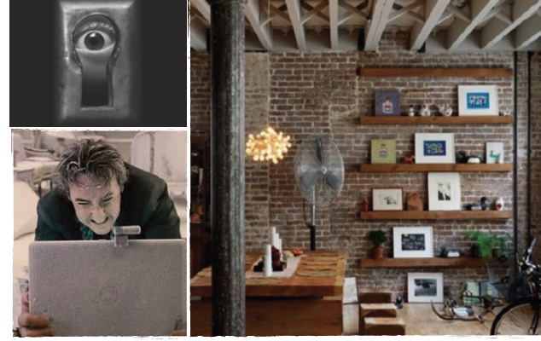
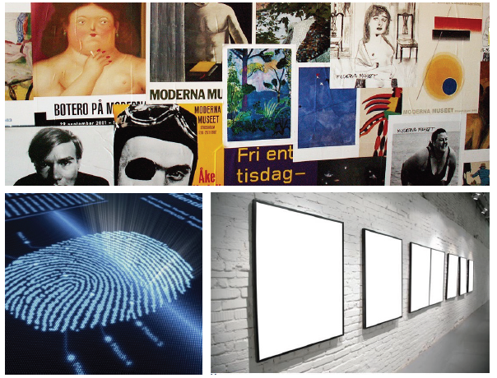
Реализация:
Легенда квеста в жанре триллер «Старый отель»
Вы приезжаете в небольшой курортный городок и заселяетесь в отель в самой старой части города. В отеле свободен только один номер – несмотря на стильный интерьер и красивый вид из окна, его стоимость самая низкая в отеле. Портье заносит Ваши чемоданы и уходя.., запирает дверь на ключ! Когда первый шок проходит и вы понимаете, что все попытки стучать в дверь ни к чему не приводят. Вы начинаете исследовать комнату. Страшное открытие ждет Вас впереди – в шкафу аккуратно сложены несколько чемоданов – вещи предыдущих владельцев… Вам придется разгадать загадку отеля, который держит Вас взаперти, или остаться там навсегда…
Легенда квеста в жанре детектив «Музей современного искусства»
В музее, где собраны очень редкие и ценные предметы современного искусства, произошло ограбление. Пропало пять бесценных экспонатов, полиция бессильна, надежда найти грабителей и вернуть украденное тает с каждой секундой.
Ваша команда сыщиков специализируется на раскрытии преступлений, которые не под силу другим, но вы ограничены во времени, у вас есть всего 20 минут… 20 минут на сбор улик, анализ информации и решение загадки, которую никто до вас не решил. Если вы не справитесь, предметы искусства исчезнут навсегда.

Slide 11
Особенности:
Проект является полностью региональной разработкой.
Вовлечение целевой аудитории в экспириенс (тест 3G) на всех этапах проекта от анонса до последнего дня проекта.
Использован полный комплекс интегрированных маркетинговых мероприятий, ни одно из звеньев проекта не является лишним или отдельно существующим, все этапы работают на одну общую задачу проекта – улучшение показателя воспринимаемого качества связи.
На этапе разработки и реализации проекта в Нижнем Новгороде не существовало ни одной квест-комнаты с модератором, являющимся частью игрового процесса.
Механика проекта интересна сама по себе, люди не чувствуют, что им навязывают услугу или продукт. Механика вовлекает людей в командную игру, заставляет выстраивать логическое мышление, в игровой форме помогает получать новые знания (например, как пользоваться азбукой Морзе, или узнать авторов знаменитых произведений искусства).

Slide 12
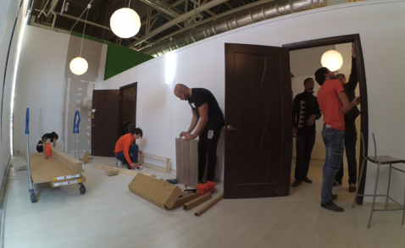
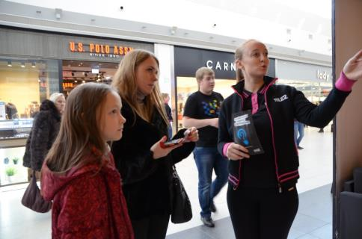
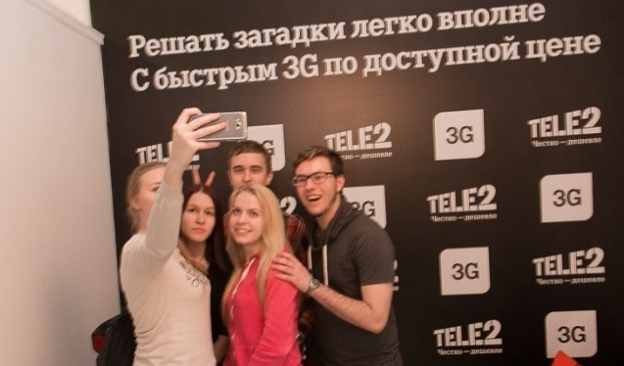
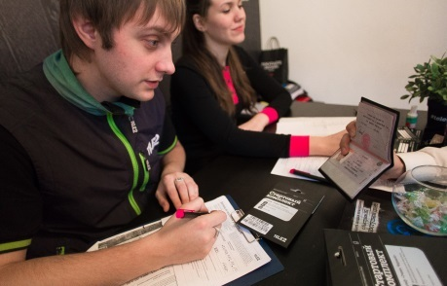
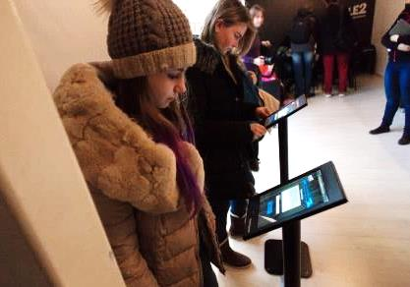
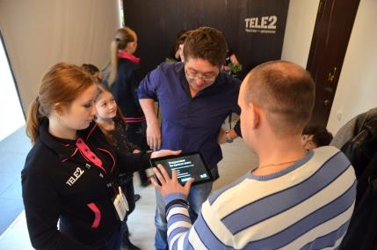
Фотоотчет:
Строительство комнат
Анонс
Селфи победителей
Регистраций команд
Тест 3G в лаундж зоне
Оценка качества 3G после игры

Slide 13
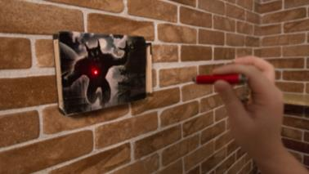
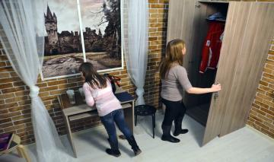
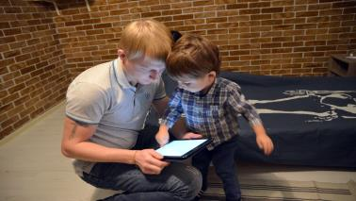
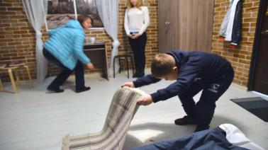
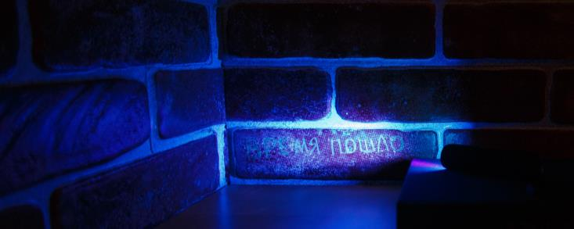
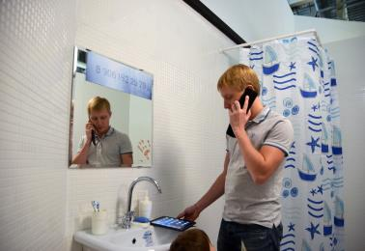
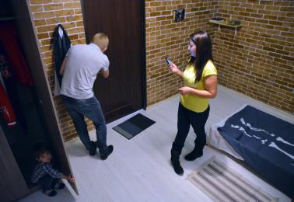
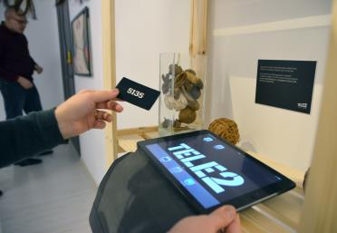
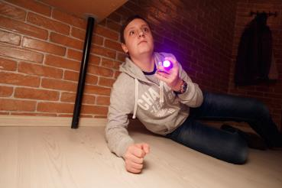
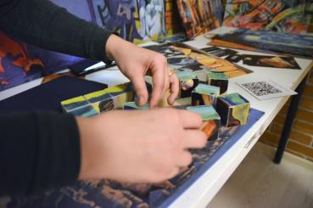
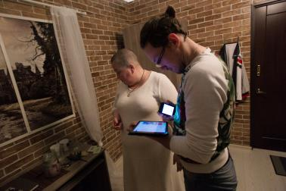
Фотоотчет:

Slide 14
Контакты:
Наталия Борисова
Директор агентства событий «CONCEPT»
Тел.: 8 (920)-041-15 99
E-mail: ceo@conceptme.ru

Slide 15
Информация для жюри конкурса Event-Прорыв
После просмотра данной презентации Вам необходимо
авторизоваться на сайте http://www.eventnn.ru/ и
выставить оценку на странице http://www.eventnn.ru/contest/
в строке, соответствующей данной заявке.
Для подтверждения оценки необходимо ввести уникальный для каждой презентации двухзначный код подтверждения оценки, представленный ниже.
Код подтверждения оценки = 1Q
(язык английский, шрифт заглавный)
Примечание: В случае нахождения на странице сайта более 20 минут авторизация прекращается автоматически. Необходимо обновить страницу и повторно авторизоваться. При возникновении проблем с голосованием направьте ваши оценки в любом понятном виде на адрес sergey@eventnn.ru.

